Slide 1
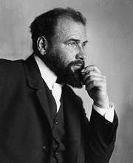
古斯塔夫·克林姆
（Gustav Klimt)

Slide 2
維也納分離派創辦人 象徵主義畫家代表人
1897 年，他成為一個新成立的獨立藝術家組織 「維也納分離派」﹝Vienna Secession﹞的第一任主席。這是一種新風格的開始，具有象徵性和裝飾性的特色。
分離派藝術傾向、個人風格多種多樣，沒有明確的綱領，反對當時相對保守的維也納學院派。
象徵主義運動傾向於靈性、想像力和夢幻的感覺

Slide 3
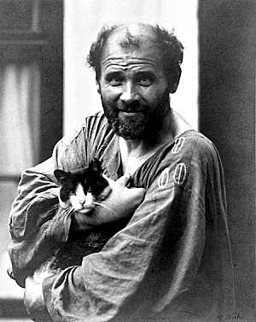
古斯塔夫·克林姆（Gustav Klimt)
1862年7月14日-出生於維也納郊區的伯加頓(Baumgarten)
1918年2月6日享年54歲-感染流感離世

Slide 4
早年與教育
家中有七兄弟姊妹，父親老恩斯特・克林姆是黃金雕匠，母親安娜・克林姆是一名樂師。
1876年，克林姆獲得了前往維也納藝術工商學校（Kunstgewerbeschule）的獎學金，並在該校就讀至1883年，受訓成為一名建築學畫家。

Slide 5
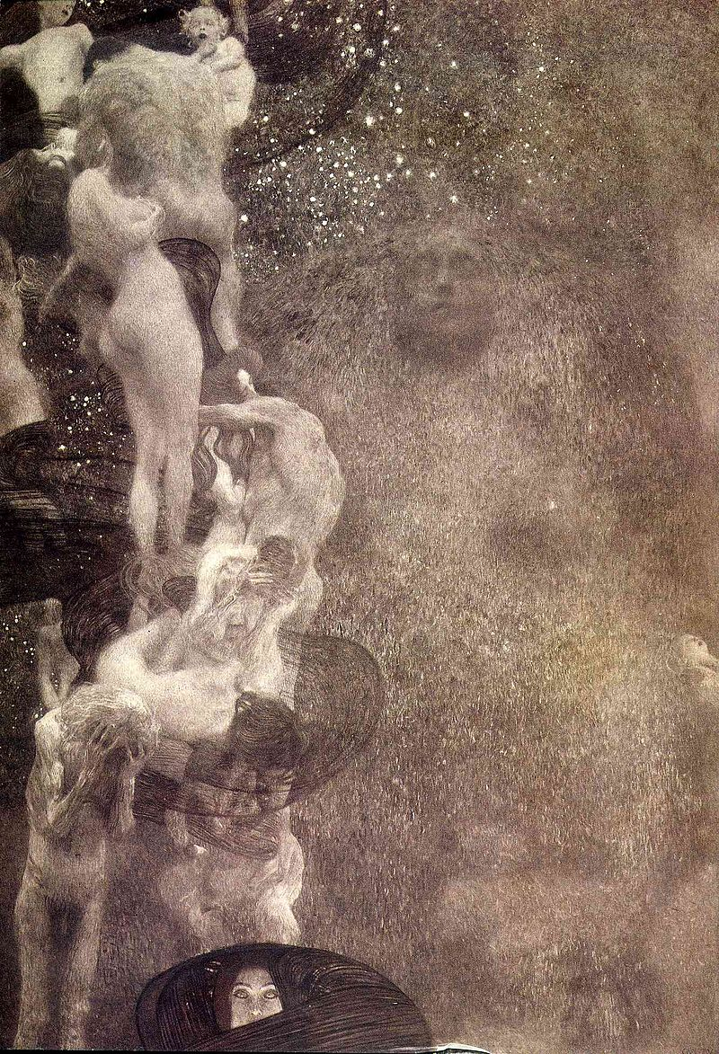
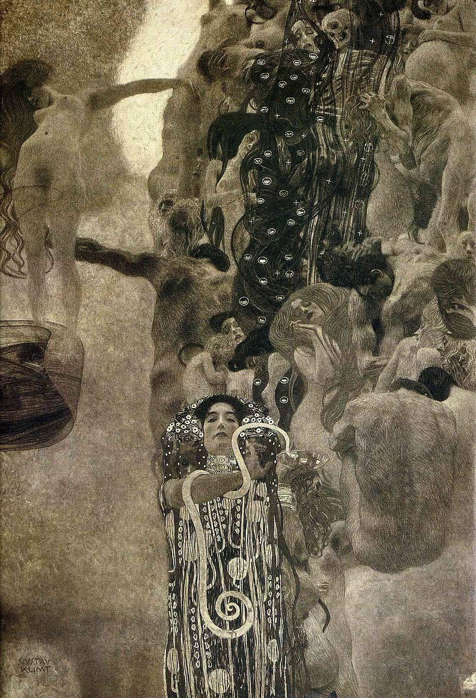
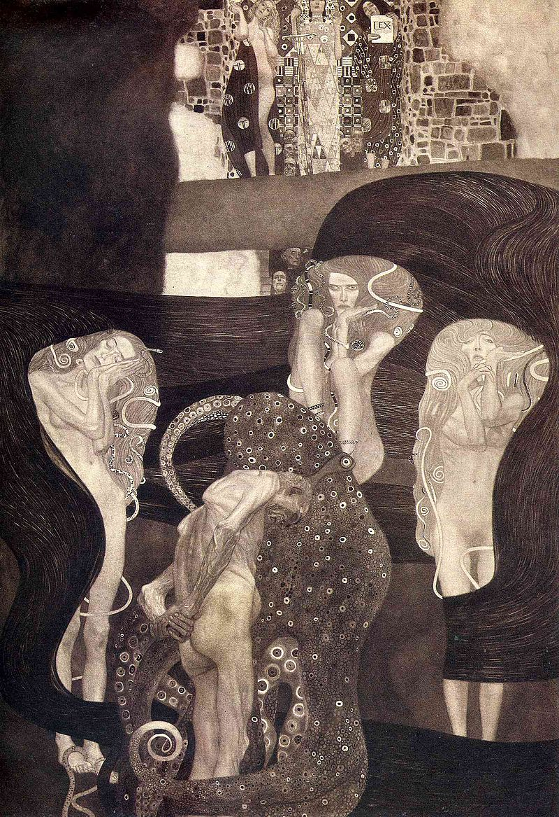
1894年，克林姆受託創作三幅畫來裝飾維也納大學大廳的天花板。完成於世紀之交時，克林姆的三幅畫：《哲學》、《醫學》與《法學》，其激進的主題與取材遭到排山倒海般的批判，被評為「色情」。

Slide 6
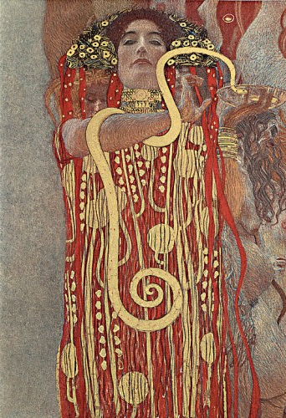
只剩下習作有留下彩色版本，而實際完成作品因已毀於祝融，留下的除了 Hygeia 的部份以外都只有黑白照片了！

Slide 7
巔峰：金色時期與成功
金工技藝對他一生的藝術道路產生了深刻的影響，克林姆的「金色時期」為他帶來了正面評價與成功，並被認為是克林姆的巔峰時期。克林姆此時期的作品常使用金箔。

Slide 8
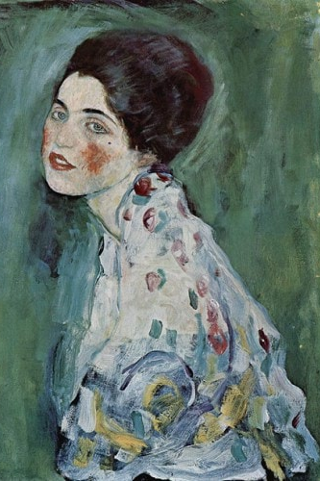
晚年時期
晚 年 的 克 林 姆， 在 1909 年 到 1918 逝世那年，他的畫作風格悄悄地改變，色彩不像之前一樣豐富鮮豔，裝飾性的感覺尚存些許，但取而代之的是更多的自然素材，處理畫面的手法也較為輕鬆，回頭觀賞「艾黛爾」與「吻」便可一目了然。
《淑女肖像》 1916 年至 1917 年間繪製

Slide 9
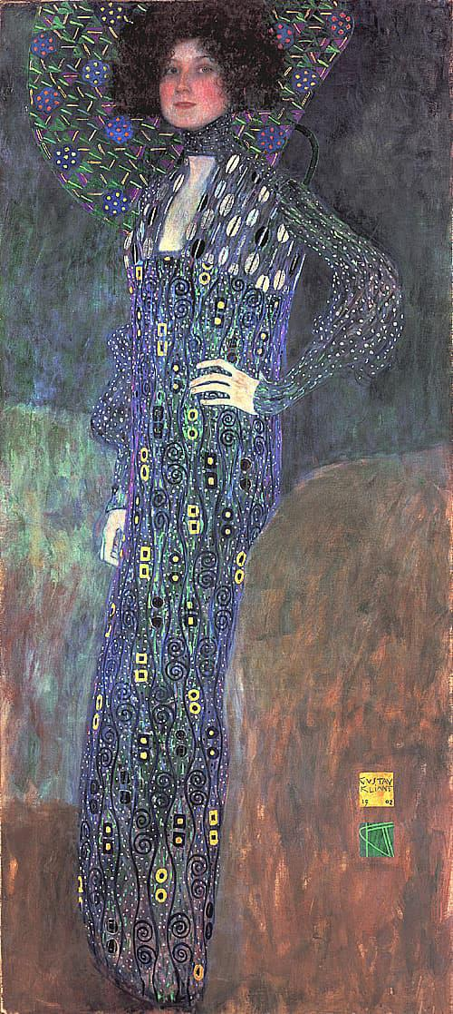
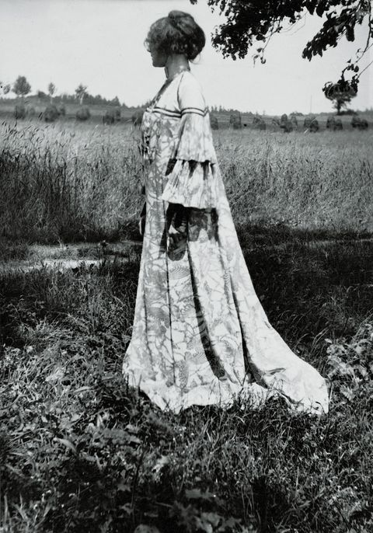
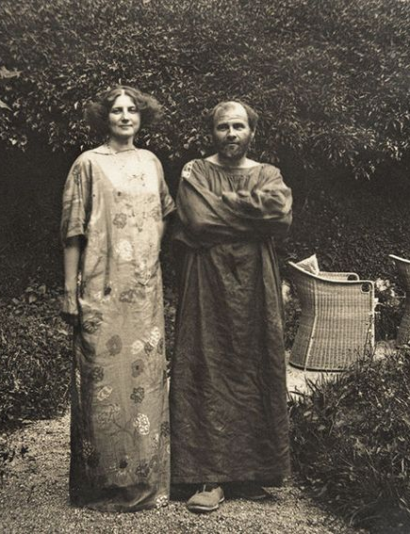
艾蜜莉•芙洛格（Emilie Flöge）
1890年，克林姆認識了艾蜜莉，儘管他與其他女人糾纏不清，艾蜜莉仍成了克林姆終其一生的伴侶。
克林姆有時侯會與艾蜜莉進行合作，設計訂製服裝，由她於「Schwestern Flöge」店內工坊進行修改與縫製。

Slide 10
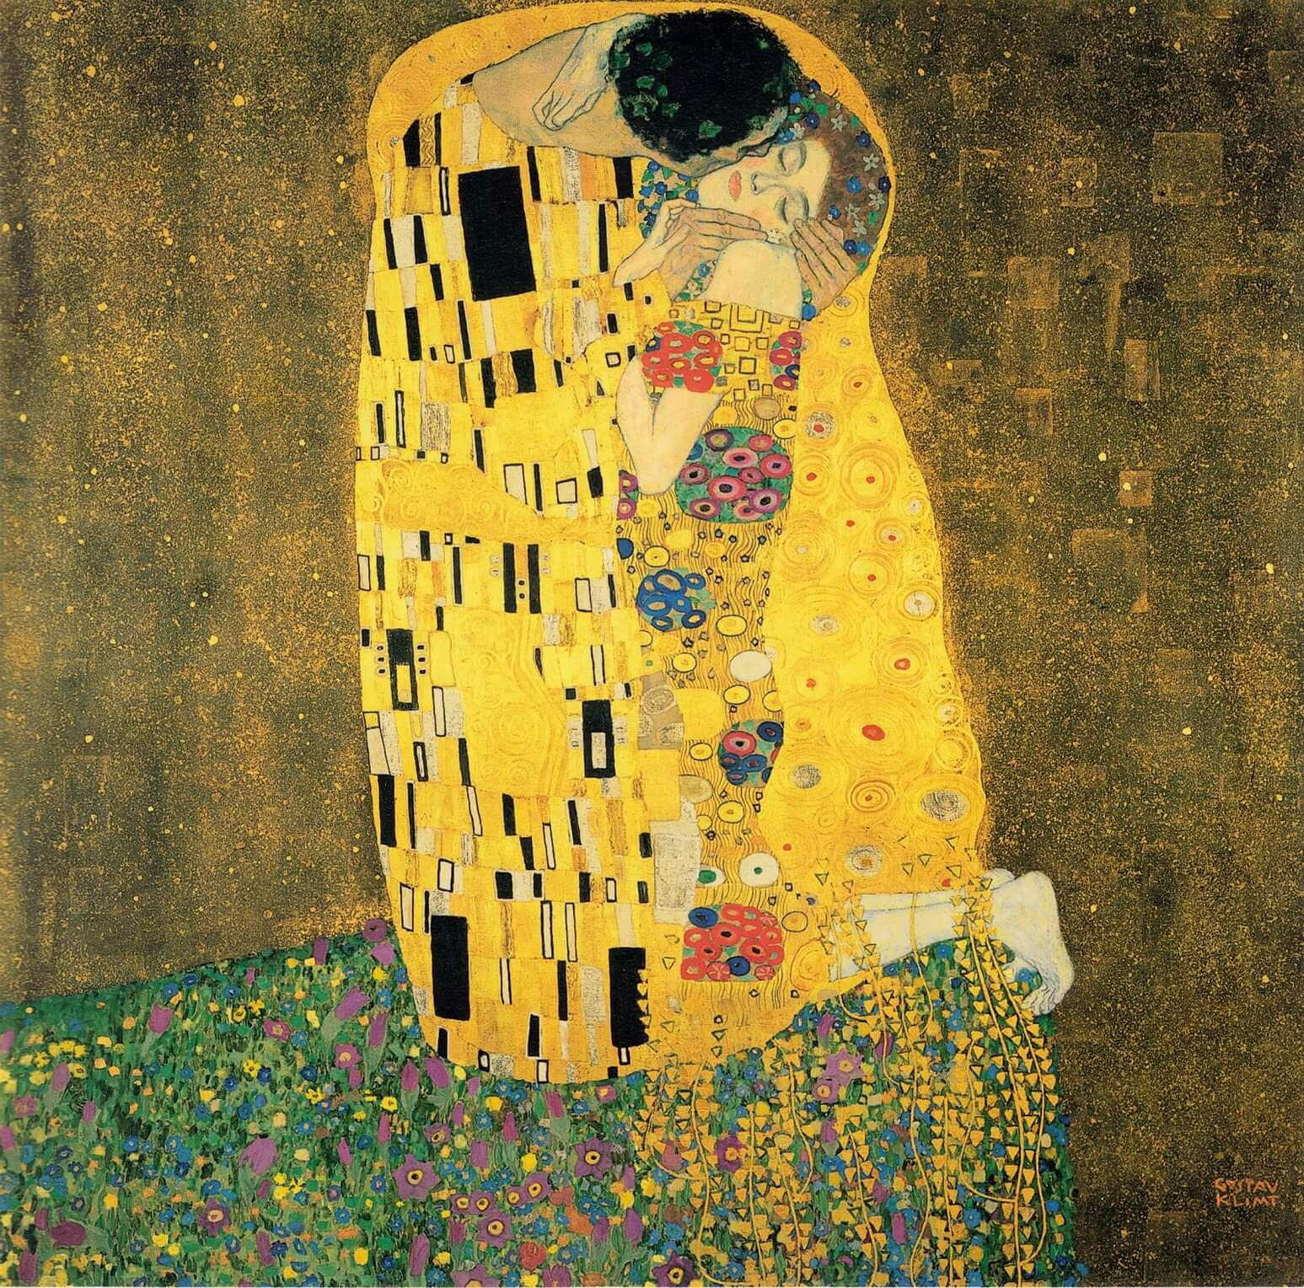
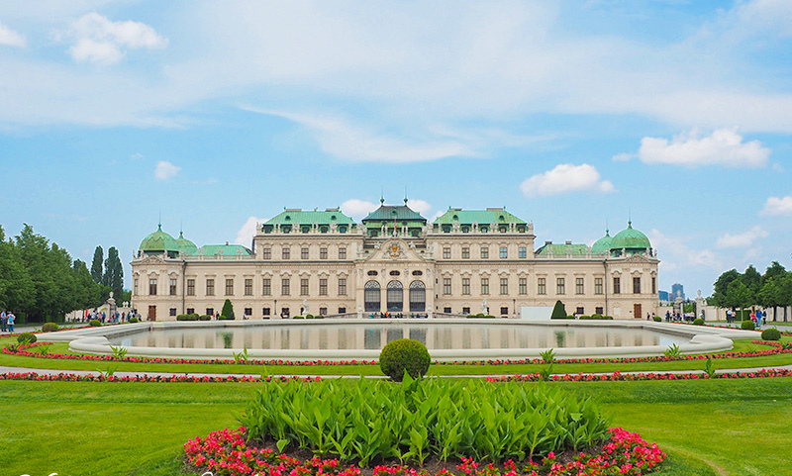
奧地利美術館
收藏的藝術品，包括從中世紀和巴洛克直到21世紀的傑作，重點是19世紀末和新藝術運動期間的奧地利畫家。
收藏最豐富的克林姆作品
鎮館之寶克林姆<吻>

Slide 11
介紹作品

Slide 12
作品特色
特殊的象徵式裝飾花紋，主題常圍繞著「愛」、「生」與「死」的輪迴，且畫中主角大多為女人。
以彩色鑲嵌的手法製作而成，具有十分濃郁的裝飾性，並使用了金箔和銀箔，使壁畫顯得十分富麗堂皇。
結合多方文化特色圖騰，如埃及、拜占庭鑲嵌畫、東歐民族的裝飾、中國文化和日本浮世繪..等

Slide 13
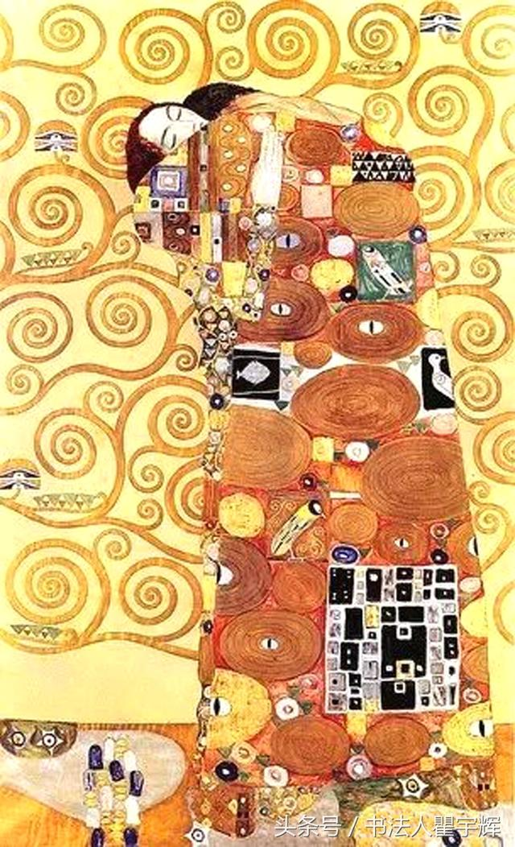
《滿足》
吻的前身作品。這是畫家為比利時布魯塞爾的斯托克萊宮繪製的壁畫局部。

Slide 14
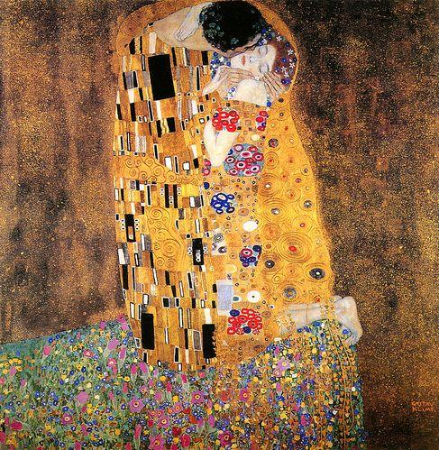
《吻》1908
通過《吻》的情節表現愛的崇高與幸福。
男人身上的裝飾是方正色塊，由黑白黃三色方塊構成，象徵了男人堅強的特質。
女人身上是感性的圓形圖案與流動的線條，代表了女性的溫柔。

Slide 15
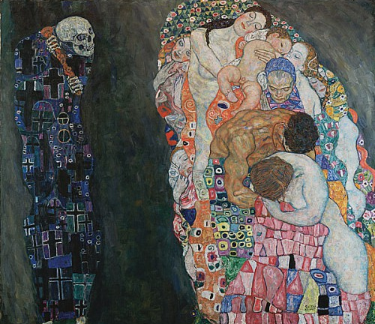
死亡與生存
展示一種寓意.說明人生的短暫。從生長、發育、求愛到衰亡。畫上的裝飾性形象.意味著宇宙和人生是一種物質的迴圈。

Slide 16
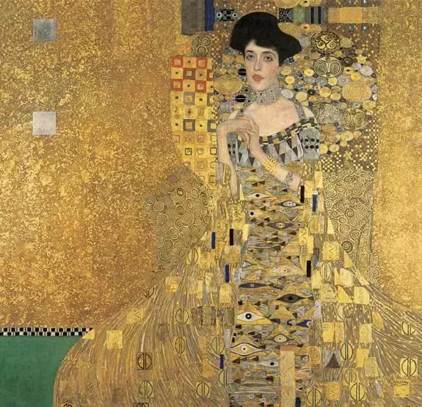
《艾黛爾·布洛赫-鮑爾肖像一號 》1907
為配合艾黛爾的華貴形象，克林姆特別在背景和襯裙上用燦爛的金色。花費了足足3年之久才完成畫作，被視為
「奧地利的蒙娜麗莎」
「金色蒙娜麗莎」。
2006年6月，這幅作品以1億3500萬美元天價被羅納德·勞德標走
電影《名畫的控訴》（Woman in Gold） https://www.youtube.com/watch?v=e_b2yu2ynNQ

Slide 17
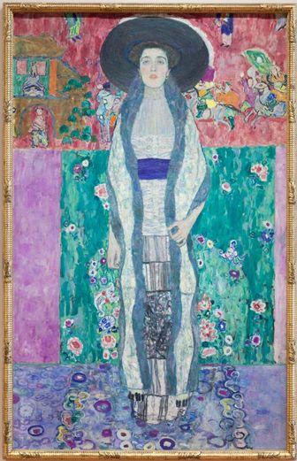
《艾黛爾·布洛赫-鮑爾肖像二號 》1912
2017年被中國買家以1.5億美元買下

Slide 18
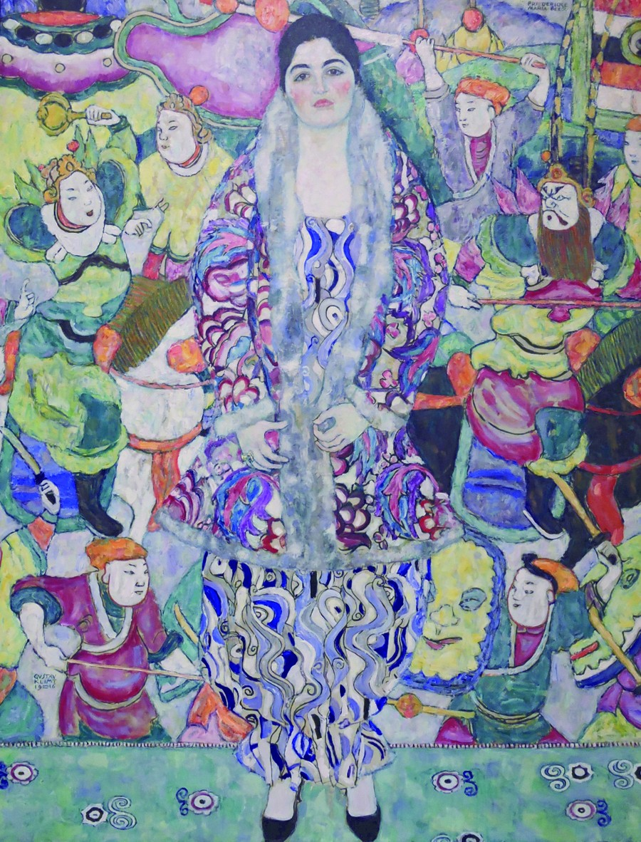
《佛烈德瑞克 瑪麗亞畢爾的畫像》1916
對色彩強烈線條明快的東方藝術發生興趣，致使他的畫風又發生新的變化。
穿著時尚的女士，背景卻出現如我們常見的廟會八家將緊湊平面壓迫感，一動一靜間有著不尋常的美感，彷如眾聲喧嘩中的泰然自處。

Slide 19
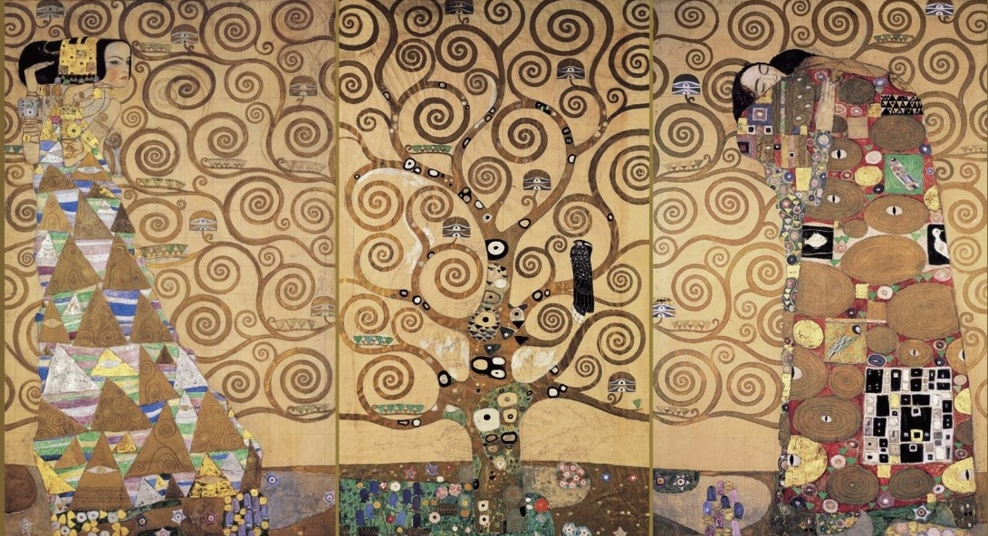
《生命之樹》
克林姆為布魯塞爾斯托克萊特公寓的餐廳創作的壁畫，成為他傳世的象徵主義名作。

Slide 20
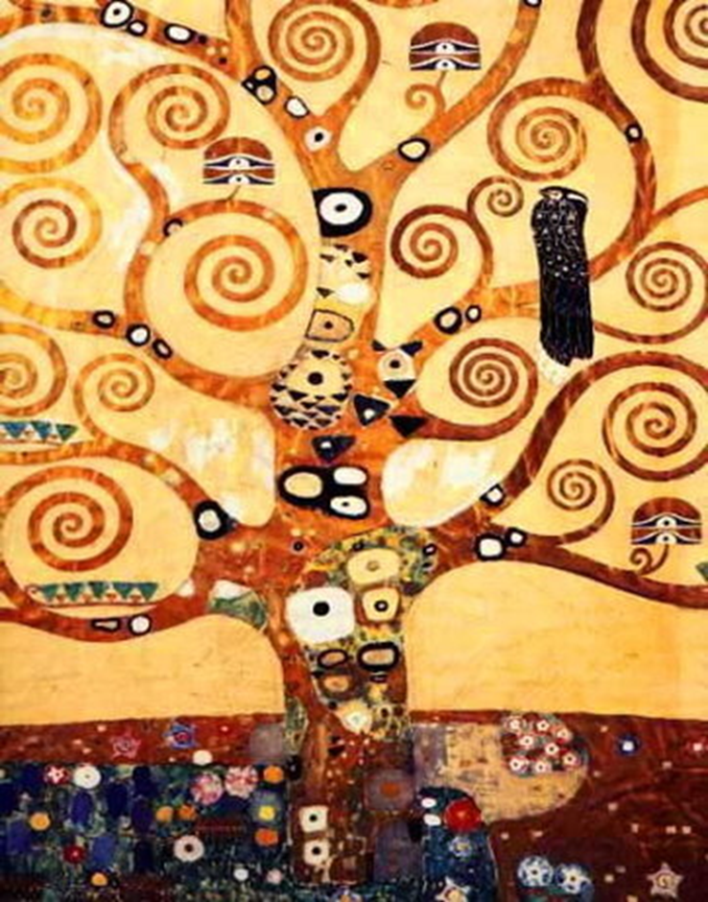
生命如同樹木，有其繁盛亦有枯槁，風華美麗的裝飾充滿樹木，卻有象徵死亡的黑鳥，在樹枝上似乎正在等待，克林姆的畫中的確常出現圓形如種子的造型，一般解釋隱喻為「卵子」。象徵周而復始的生生不息。

Slide 21
風景畫
克林姆從1898年左右才開始作風景畫，他的油畫約有四分之一是風景畫。大部分事先在速寫簿上作業，拿回室內，或藉照片補助完成。
後人認為他以透過望遠鏡觀察景色的方式，創作了這些畫作。
繪製的題材大多是奧地利西部的湖光山色，克林姆皆會定期地在此度過炙熱的夏天。

Slide 22
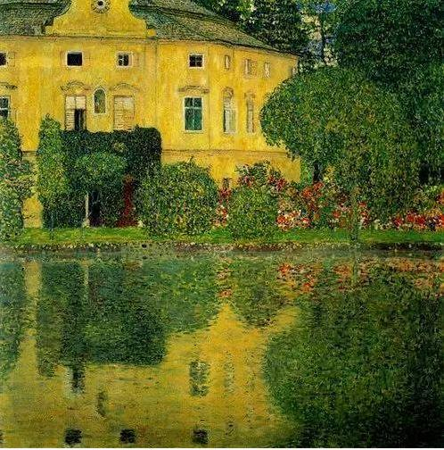
《阿特湖城堡》
每年夏天，克林姆會在家人和朋友的陪伴下來奧地利境內最大的山區湖泊阿特湖待上三個月，這段時間他用來放鬆和畫畫。

Slide 23
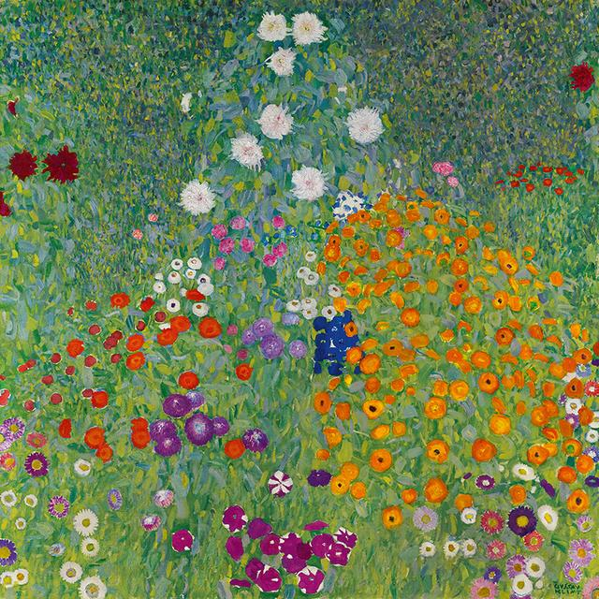
《花園》
靈感就來自於阿特湖當地農民質樸的花園，繽紛的罌粟花、雛菊和玫瑰在克林姆特的筆下成了絢爛奪目的色彩。
2017年以以4800萬英鎊成交

Slide 24
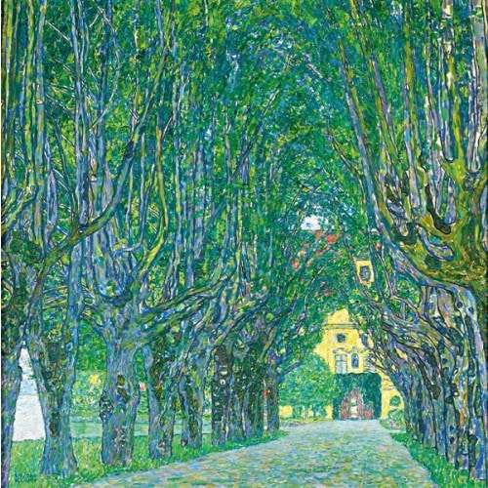
園中大道
克林姆以實線勾出樹幹、樹枝，以印象畫的色彩表現兩旁的樹林。借助色彩之富麗及誘人的筆觸，營造裝飾畫效果。

Slide 25
謝謝各位老師聆聽

